Slide 1
Федеральное государственное бюджетное образовательное учреждение высшего образования «Красноярский государственный медицинский университет имени профессора В.М. Войно-Ясенецкого» министерства здравоохранения Российской Федерации Фармацевтический колледж
Тема курсовой работы: Организация хранения лекарственных средств и других товаров аптечного ассортимента в аптеке
33.02.01 Фармация
код наименования специальности ПМ.03 Организация деятельности структурных подразделений аптеки и руководство аптечной организацией при отсутствии специалиста с высшим образованием
наименование дисциплины
Выполнила: Дубровка В.В., 407 группа
Руководитель: Казакова Е.Н.
Красноярск 2024 г.

Slide 2
ЦЕЛИ И ЗАДАЧИ
Цель: изучение условий хранения лекарственных средств и других товаров аптечного ассортимента в аптечных организациях.
Задачи:
1. Изучить НТД, регламентирующую условия хранения товаров аптечного ассортимента.
2. Изучить условия хранения лекарственных средств.
3. Изучить условия хранения изделий медицинского назначения.
4. Изучить условия хранения БАДов.

Slide 3
ВВЕДЕНИЕ
На сегодняшний день ассортимент товаров медицинского назначения достаточно широк и доступен в использовании населением для поддержания своего здоровья. Поэтому важную роль в достижении необходимого терапевтического эффекта на организм, играет соблюдение условий хранения лекарственных средств и изделий медицинского назначения.

Slide 4
НОРМАТИВНОЕ РЕГУЛИРОВАНИЕ УСЛОВИЙ ХРАНЕНИЯ ЛЕКАРСТВЕННЫХ СРЕДСТВ
Документы, определяющие порядок и правила хранения лекарственных средств:
ФЗ от 12.04.2010 г. № 61-ФЗ «Об обращении лекарственных средств».
Приказ МЗ РФ от 23.08.2010 № 706н «Об утверждении правил хранения ЛС».
Приказ МЗ РФ от 31.08.2016 г. N 646н «Об утверждении Правил надлежащей практики хранения и перевозки ЛП для мед. применения».
ПП РФ от 30.04.2022 г. N 809 «О хранении НС, ПВ и их прекурсоров».
Приказ МЗ РФ от 26.11.2021 г. N 1103н «Об утверждении специальных требований к условиям хранения НС и ПС, предназначенных для мед. применения».
Государственная фармакопея XIV.

Slide 5
НОРМАТИВНОЕ РЕГУЛИРОВАНИЕ УСЛОВИЙ ХРАНЕНИЯ ЛЕКАРСТВЕННЫХ СРЕДСТВ
Все лекарственные средства, в зависимости от физических и физико - химических свойств, воздействия на них различных факторов внешней среды, делятся на:
требующие, защиты от света;
требующие защиты от воздействия влаги;
требующие защиты от улетучивания и высыхания;
требующие защиты от воздействия повышенной температуры;
требующие защиты от воздействия пониженной температуры;
требующие защиты от воздействия газов, содержащихся в окружающей среде;
пахучие, красящие;
дезинфицирующие средства.

Slide 6
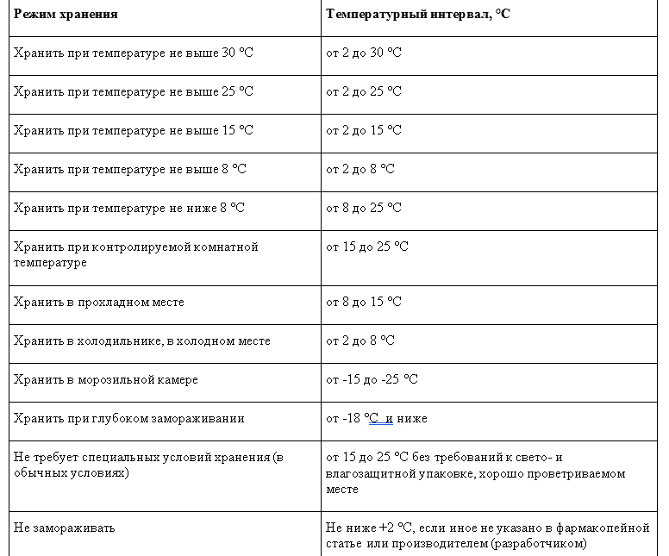
НОРМАТИВНОЕ РЕГУЛИРОВАНИЕ УСЛОВИЙ ХРАНЕНИЯ ЛЕКАРСТВЕННЫХ СРЕДСТВ
Рис.1 – Температурные режимы хранения лекарственных средств

Slide 7
ОРГАНИЗАЦИЯ ХРАНИЕНИЯ ЛЕКАРСТВЕННЫХ СРЕДСТВ С УЧЁТОМ ИХ ФИЗИКО-ХИМИЧЕСКИХ СВОЙСТВ
Рис.2 – Дополнительные требования к хранению лекарственных средств

Slide 8
НОРМАТИВНОЕ РЕГУЛИРОВАНИЕ УСЛОВИЙ ХРАНЕНИЯ БАДОВ
Оборот БАД регламентируется следующими нормативно-правовыми актами:
• Санитарно-эпидемиологические правила и нормативы СанПиН 2.3.2.1290-03 "Гигиенические требования к организации производства и оборота биологически активных добавок к пище (БАД)";
• Методические указания МУК 2.3.2.721-98 "Пищевые продукты и пищевые добавки. Определение безопасности и эффективности биологически активных добавок к пище", утвержденными Главным государственным санитарным врачом РФ 15.10.1998.

Slide 9
НОРМАТИВНОЕ РЕГУЛИРОВАНИЕ УСЛОВИЙ ХРАНЕНИЯ БАДОВ
Для обеспечения правильного хранения БАД в организации должно присутствовать следующее оборудование:
• стеллажи, поддоны, подтоварники, шкафы для хранения БАД;
• холодильные камеры для хранения термолабильных БАД;
• средства механизации для погрузочно-разгрузочных работ;
• приборы для регистрации параметров воздуха.

Slide 10
НОРМАТИВНОЕ РЕГУЛИРОВАНИЕ УСЛОВИЙ ХРАНЕНИЯ ИЗДЕЛИЙ МЕДИЦИНСКОГО НАЗНАЧЕНИЯ
Хранение изделий медицинского назначения регламентируется Приказом Минздрава РФ от 13 ноября 1996 г. N 377 "Об утверждении инструкции по организации хранения в аптечных учреждениях различных групп лекарственных средств и изделий медицинского назначения".

Slide 11
НОРМАТИВНОЕ РЕГУЛИРОВАНИЕ УСЛОВИЙ ХРАНЕНИЯ ИЗДЕЛИЙ МЕДИЦИНСКОГО НАЗНАЧЕНИЯ
Изделия медицинского назначения следует хранить раздельно по группам:
• резиновые изделия;
• изделия из пластмасс;
• перевязочные средства и вспомогательные материалы;
• изделия медицинской техники.

Slide 12
ЗАКЛЮЧЕНИЕ
Вопрос контроля качества лекарственных средств – один из самых актуальных в последние годы. В эффективных лекарствах заинтересованы все потребители, производители и дистрибьюторы. Не заинтересованы только сами производители контрафактных лекарств, для котоҏыҳ главное – получить прибыль любым путем

Slide 13
Спасибо за внимание!

